Slide 1
ISTRAŽUJEMO VAŽNOST TLA

Slide 2
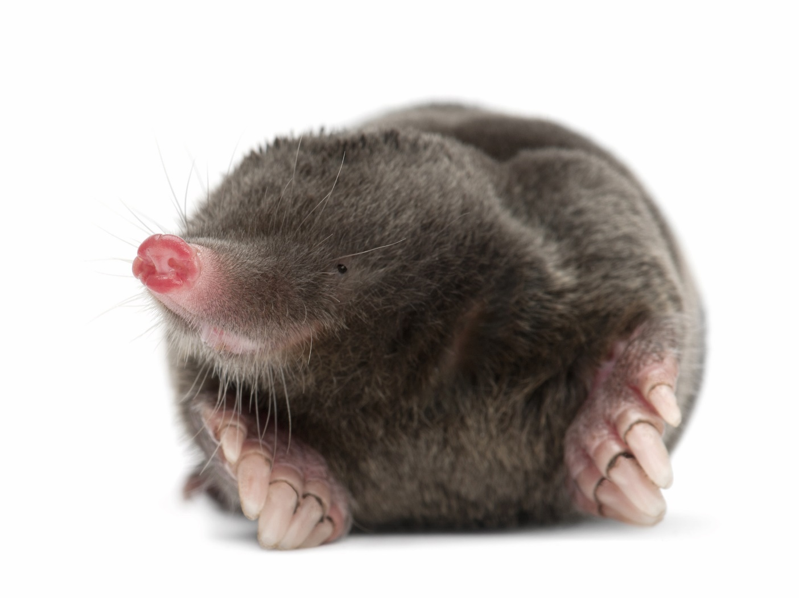
Kako je živjeti u tlu 2.dio

Slide 3
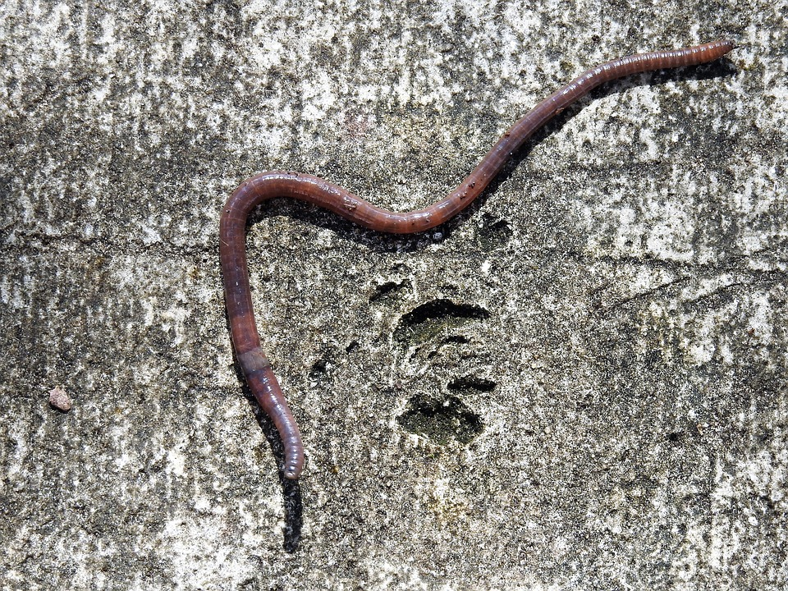
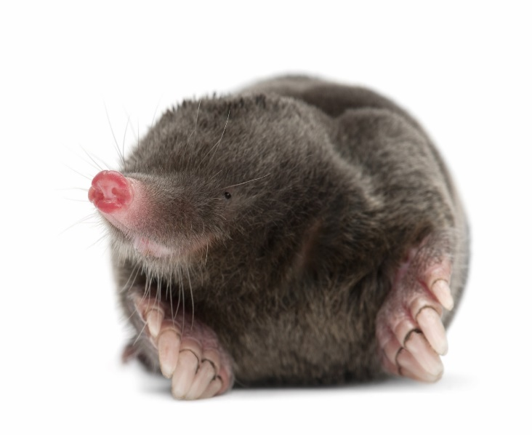
Ponovite naučeno…
Opišite prilagodbe gujavice i krtice podzemnom načinu života.

Slide 4
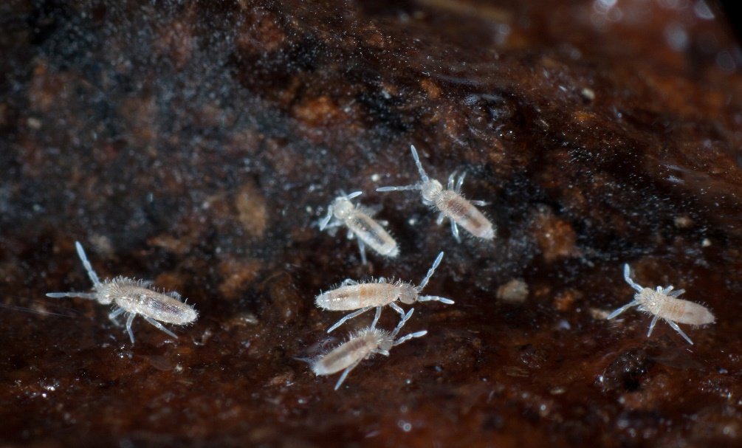
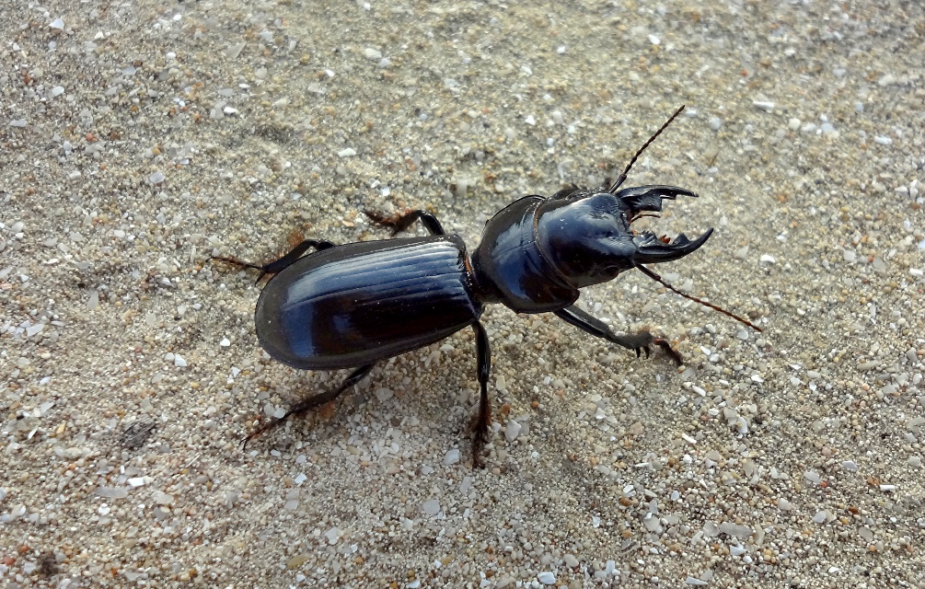
Ostali stanovnici tla
Stanovnici tla su i mnogi sitni organizmi kojima su hrana istrunuli dijelovi drugih organizama.
Neki kukci veći dio života provode u tlu.
skokuni trčak

Slide 5
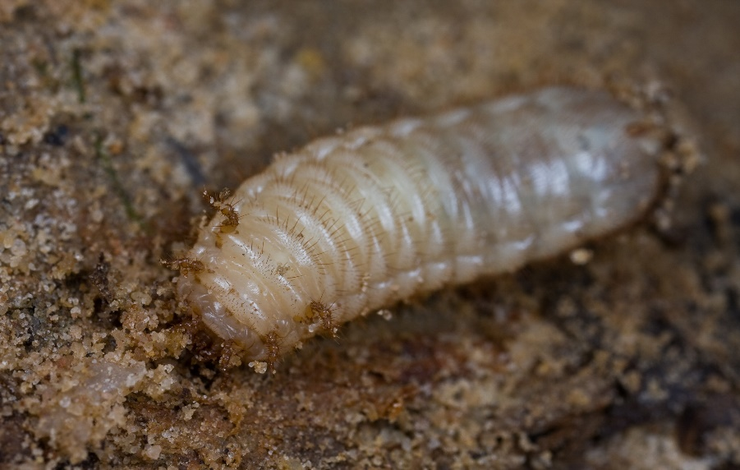
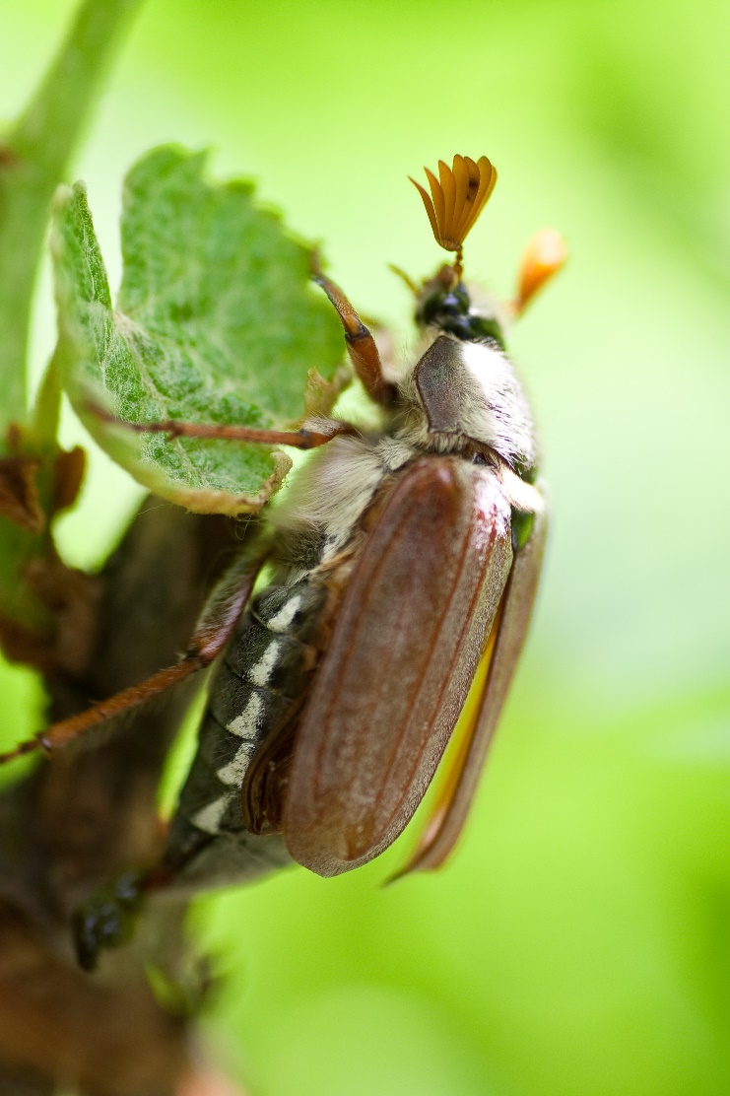
Neke životinje u šupljinama tla provode samo dio života.
Najčešće u tlu žive ličinke kukaca.
One se razvijaju iz jaja i početni su stadij u razvoju kukaca.
Odrasli hruštevi mijenjaju stanište i žive u krošnjama drveća.
Ličinka hrušta prvih nekoliko godina provodi u tlu.

Slide 6
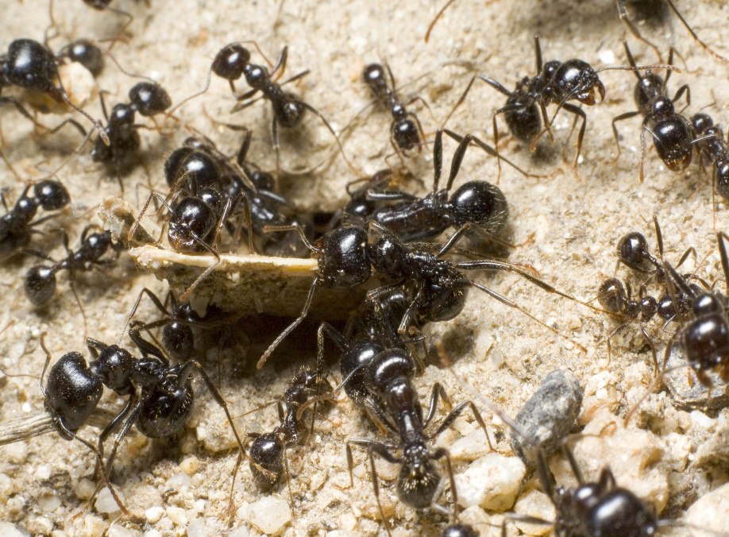
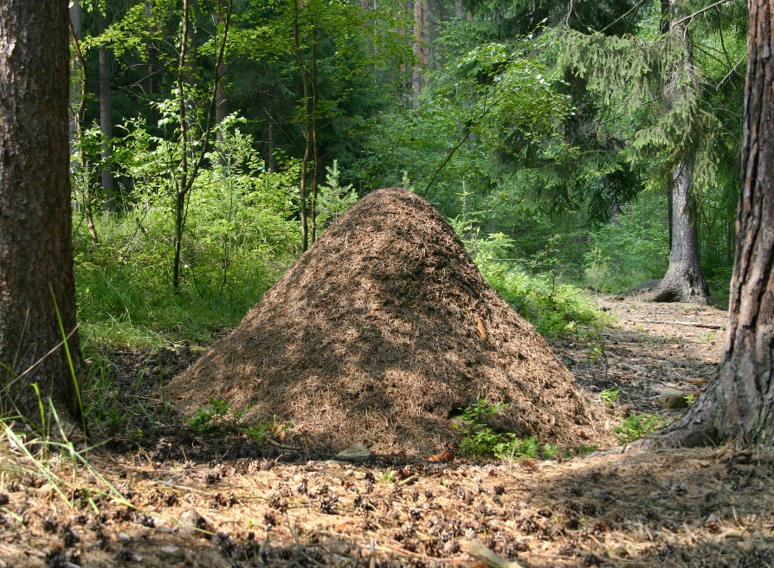
Mravi svoje nastambe grade u tlu.
Mravinjak se katkada uzdiže i iznad tla.
Žive u zadrugama pa ih nazivamo zadružnim kukcima.
Svi članovi zadruge imaju određene uloge.
Matice legu jaja. Mravi radnici skupljaju i u hodnike uvlače sjemenke.

Slide 7
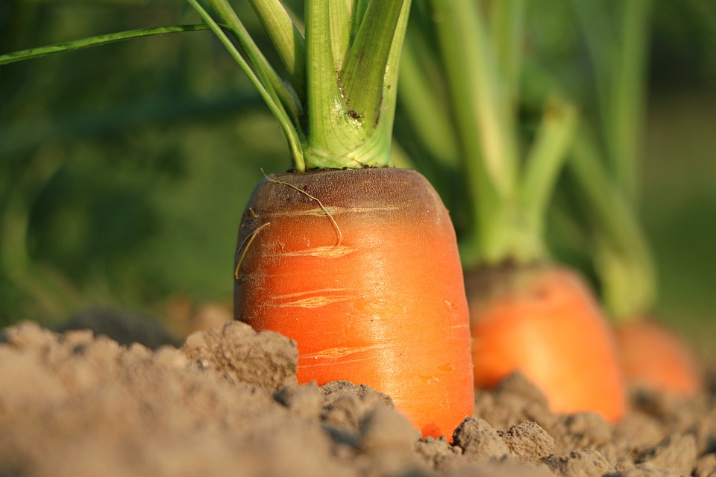

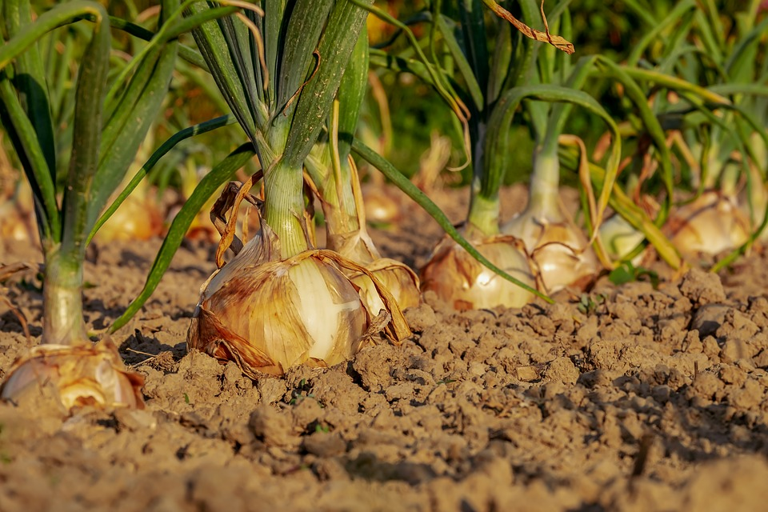
U tlu se nalaze i podzemni dijelovi biljaka.
Podzemni dijelovi za spremanje hranjivih tvari – korijenje.
Podzemni dijelovi za spremanje hranjivih tvari – podzemne stabljike.

Slide 8
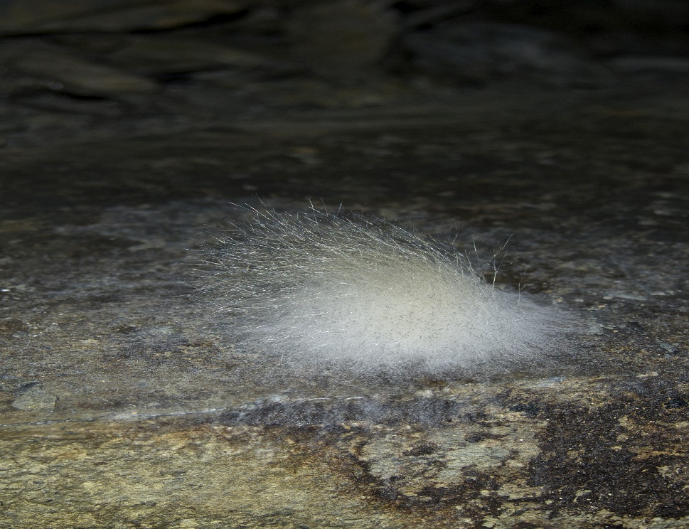
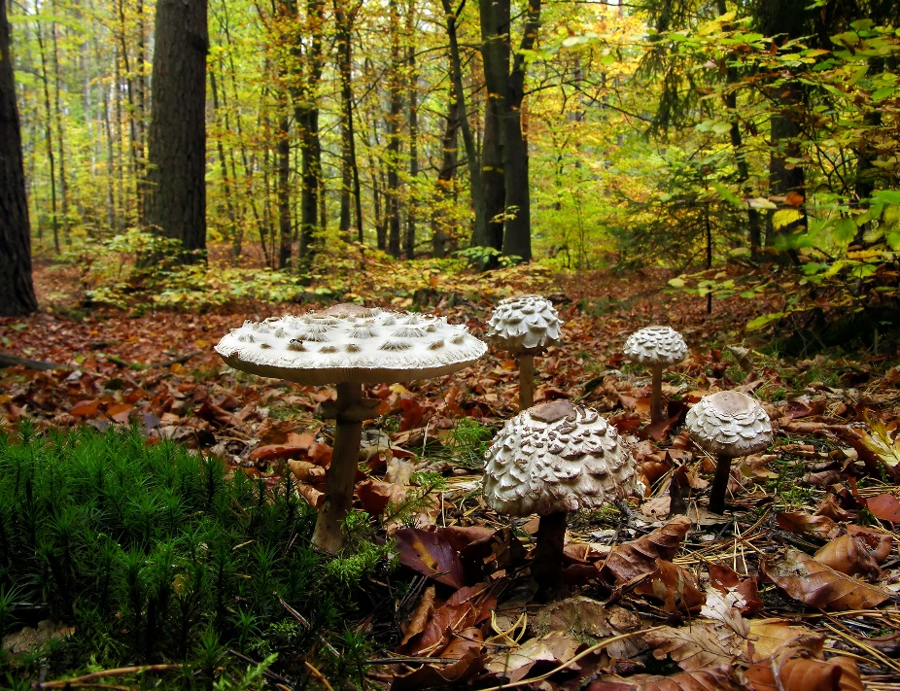
U tlu žive i mnoge gljive.
Neke su mikroskopske veličine pa ih golim okom ne možemo vidjeti.
Neke gljive su jestive. Njima beremo samo nadzemni dio.
plijesan na tlu
jestive gljive sunčanice

Slide 9

Za kraj…
Izlazna kartica
Objasni kako žive mravi?
Navedi ostale stanovnike tla.
Navedi primjere i objasni koji dijelovi biljaka se nalaze u tlu.
Provjerite svoje znanje
Sad znam i ovo: kompost, lanac razlagača, podzemni dijelovi biljaka, gljive

